Slide 1




4-6
قراءة البيانات الممثلة بالأعمدة
أ.أحـمـد الأحـمـدي @ahmad9963

Slide 2
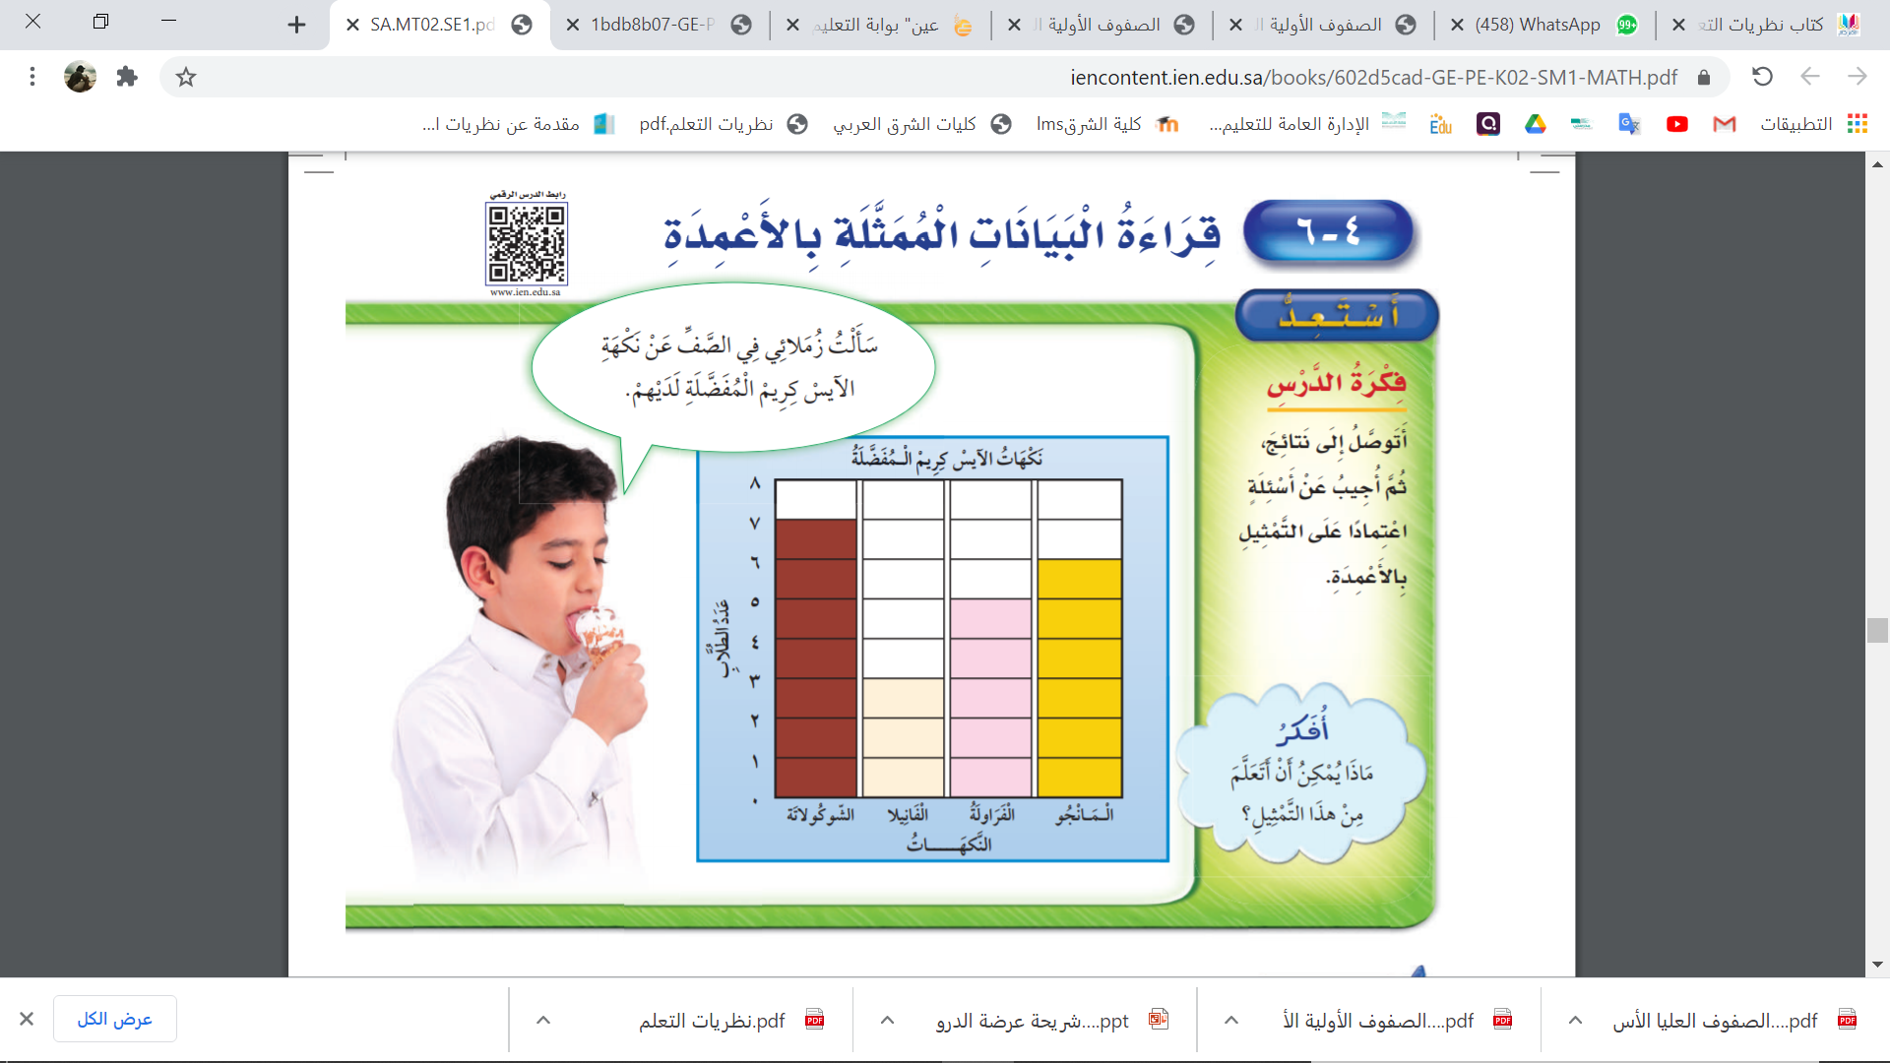
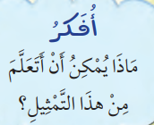
فكرة الدرس
أتوصل إلى نتائج، ثم أجيب عن أسئلة اعتمادا على التمثيل بالأعمدة.

Slide 3


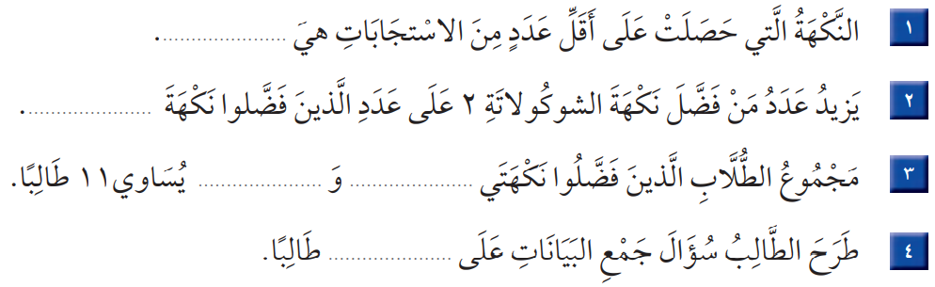

Slide 4

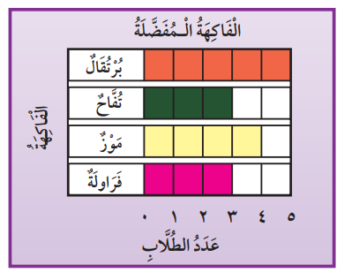
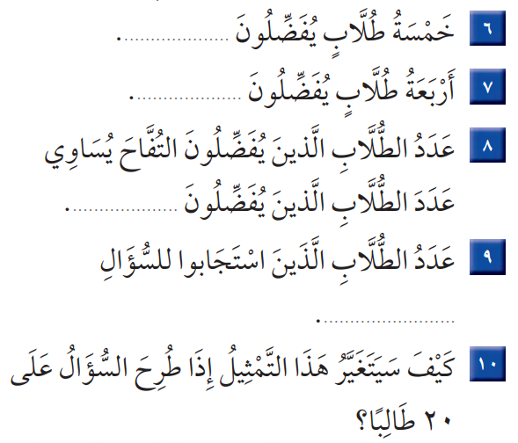

Slide 5
